Slide 1

一、引例
二、二重积分的概念
三、二重积分的性质

Slide 2
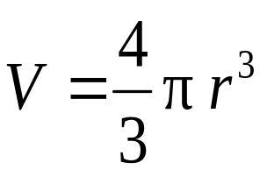
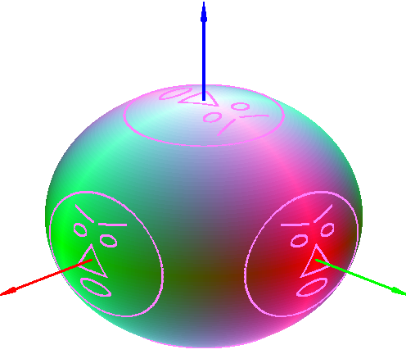
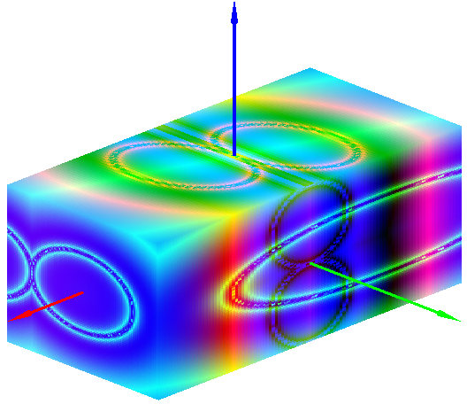
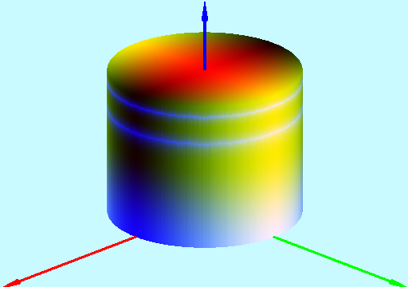
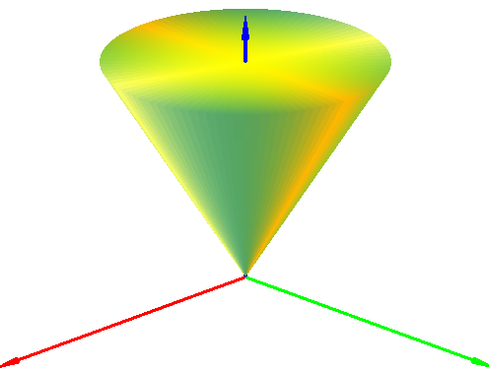
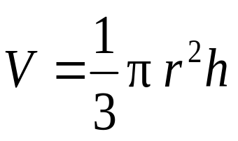

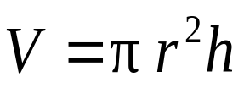
一、引例
引例 1 曲顶柱体的体积
我们已经会求规则立体的体积，如

Slide 3
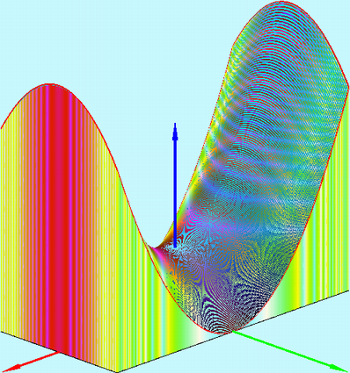
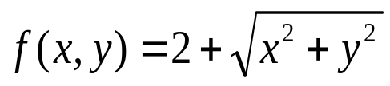

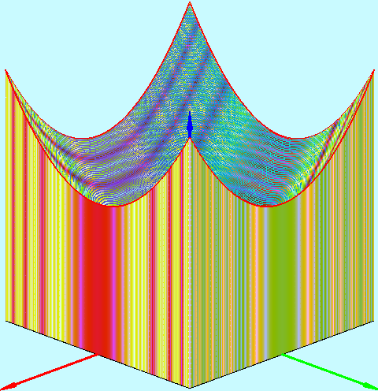

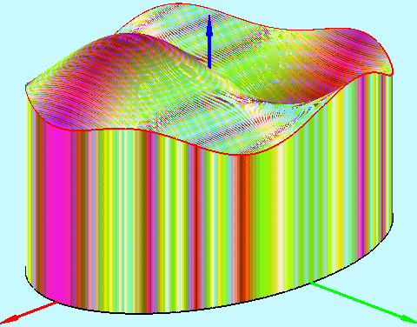
那么如何求不规则立体的体积？
如
z
z
z
x
y
x
y
x
y
上述三个立体的共同点是：
底是xOy面上的平面区
域D，
侧面是以D的边界为准线而母线平行于z轴的柱面,
顶为空间曲面，
这种立体称为曲顶柱体．

Slide 4
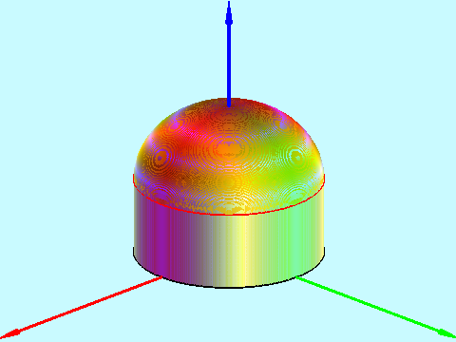
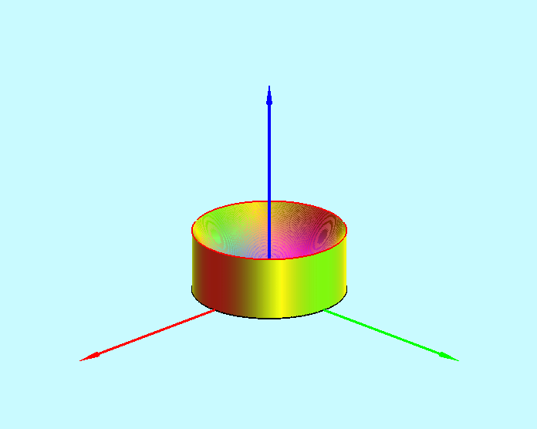
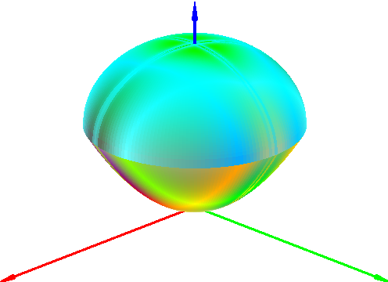
而对于任意其他不规则的空间立体，
在求其体积时,
总可以分割成若干个曲顶柱体体积的代数和．
如
z
z
z
=
–
x
y
x
y
x
y
因此，只要会求曲顶柱体的体积，即能求任意空间
立体的体积．
为此,我们来研究如何求曲顶柱体的体积.

Slide 5
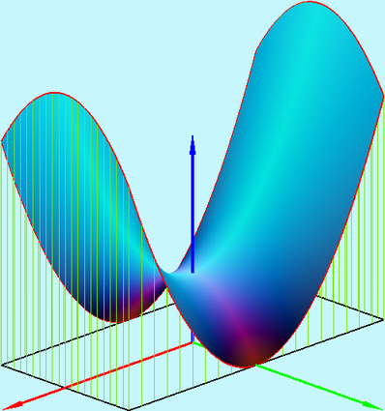

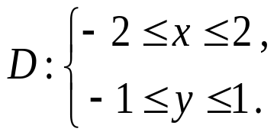
下面来求如图所示的曲顶柱体的体积．
该曲顶柱体
顶的方程是
底是平面区域
z
我们可以用求曲边梯形面积
完全类似的方法，
求该曲顶柱
体的体积．
具体步骤如下：
x
y

Slide 6

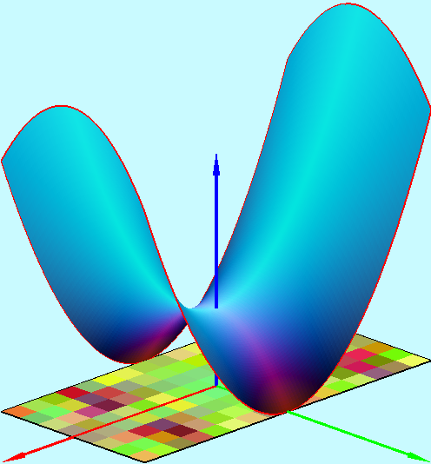
Step1 分割
用一组网格把区域D分成n个小闭区域
z
z
x
y
x
y

Slide 7

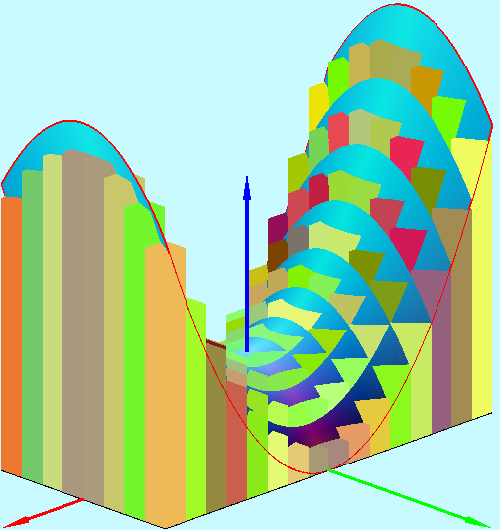
Step2 近似
以每个小闭区域为底以
为高作平顶柱体，
并以平顶柱体来近似相应的小曲顶柱
体．
z
z
x
y
x
y

Slide 8

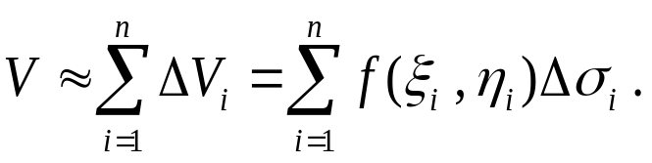
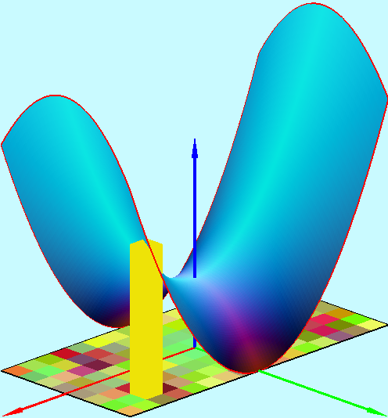
Step3 求和
第 i 个小平顶柱体的体积
曲顶柱体体积的近似值为
z
z
x
y
x
y

Slide 9
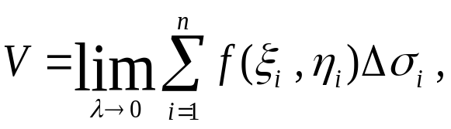
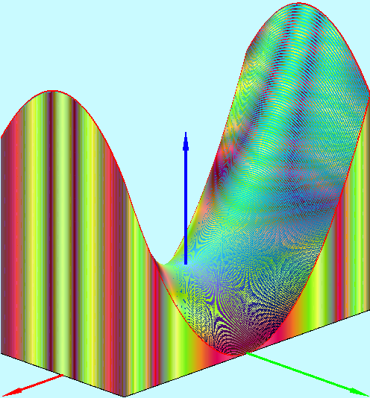
Step4 取极限
其中 λ 为 n 个小区域的直径中的最大值．
z
z
x
y
x
y

Slide 10
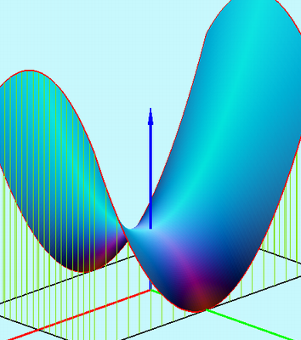

动画演示及数值计算结果
n | 9 | 25 | 100 | 400 | 2500 | 22500 | 40000 | 62500 | 90000
V | 13.21 | 13.63 | 13.81 | 13.85 | 13.86 | 13.8664 | 13.8665 | 13.8666 | 13.8666

Slide 11

引例 2 平面薄片的质量
有一个平面薄片, 在 xOy 平面上占有区域 D ,
其面密
度为 μ (x , y)，
计算该薄片的质量 M .
若μ (x , y)为常数，
设D 的面积为σ ,
则
若μ (x , y)非常数 ,
仍可用
“分割、 近似、求和、取极限”
解决.

Slide 12



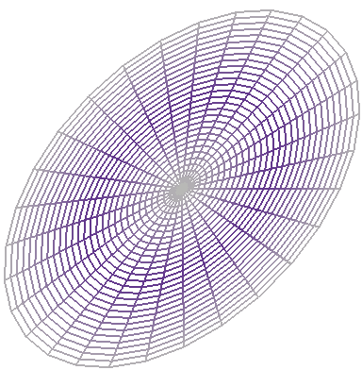
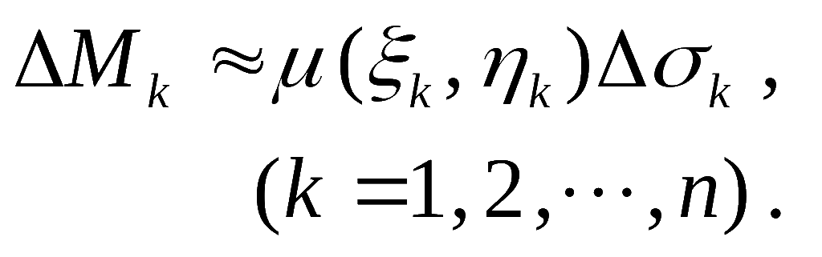
Step1 分割
用任意曲线网分D 为 n 个小区域
相应把薄片也分为小块 .
y
Step2 近似
在每个Δσ_{k}中任取一点(ξ_{k} , η_{k}),
则第 k 小块的质量
O
x

Slide 13
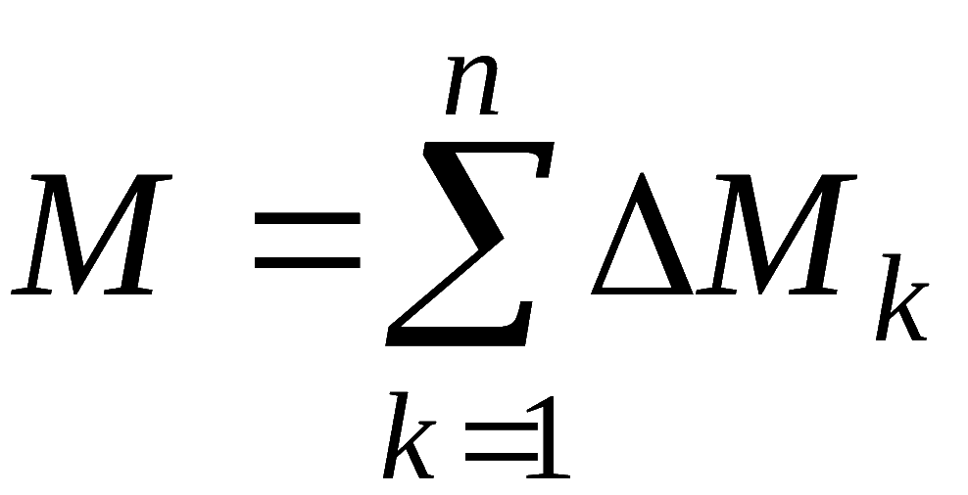
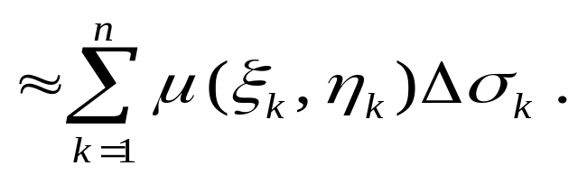
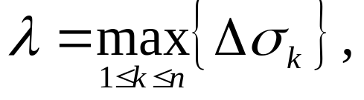
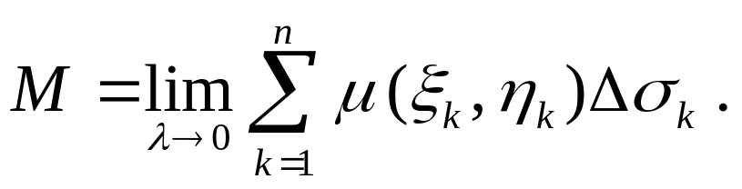
Step3 求和
y
Step4 取极限
令
则
O
x

Slide 14

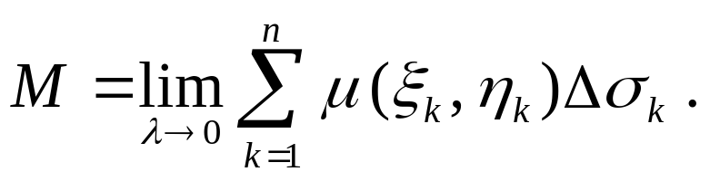
两个引例的共同点：
(1) 解决问题的步骤相同
“分割、 近似、求和、取极限”
(2) 所求量的计算表达式的结构相同
曲顶柱体体积:
平面薄片的质量:

Slide 15
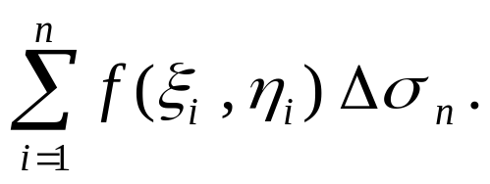
二、二重积分的概念
1. 定义
定义 设 f (x , y) 是有界闭区域 D 上的有界函数，
将闭区域 D 任意分成 n 个小闭区域，
其中 Δσ_{i} 表示第 i 个小闭区域，
也表示它的面积.
在每
个 Δσ_{i} 上任意取一点(ξ _{i} , η_{i} )，
作乘积 f (ξ _{i} , η_{i} ) Δσ_{i} ，
并作
和
如果当各小闭区域的直径中的最大
值 λ 趋于零时，
这和式的极限总存在，
则称此极限为

Slide 16
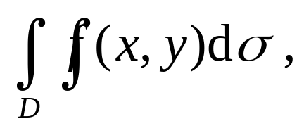
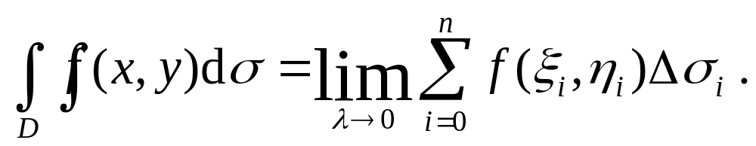
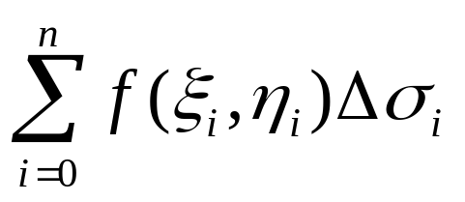
函数 f (x , y) 在闭区域 D 上的二重积分，
记作
即
其中 f (x , y) 叫做被积函数，
f (x , y)dσ 叫做被积表达式
dσ 叫做面积元素，
x 与 y 叫做积分变量，
D 叫做积分
区域，
叫做积分和．

Slide 17
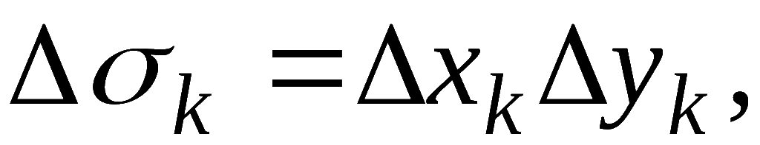

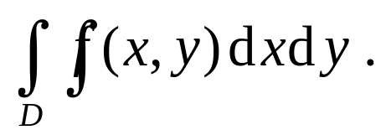
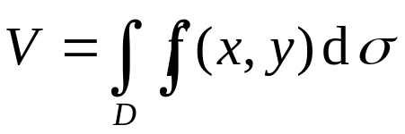
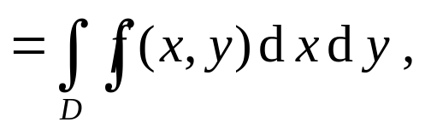
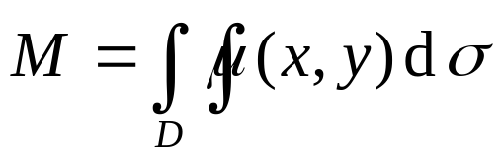
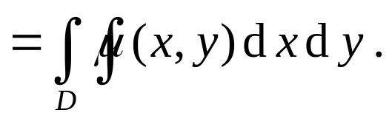
如果f (x , y)在D上可积,
可用平行坐标轴的直线来划
分区域 D ,
这时
因此面积
y
元素dσ也常记作
二重积分记作
O
x
引例1中曲顶柱体体积:
引例2中平面薄板的质量:

Slide 18
2. 二重积分存在定理
定理 如果 f (x , y) 在有界闭区域 D 上连续,
则
f (x , y) 在有界闭区域 D 上可积.
证明略.

Slide 19
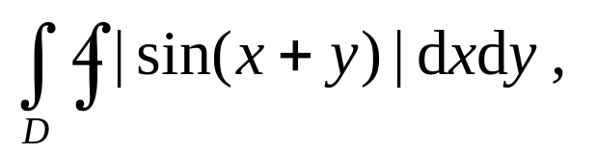
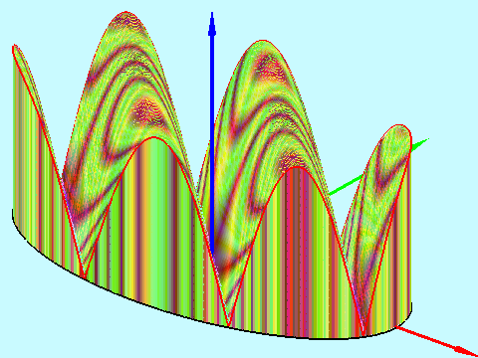
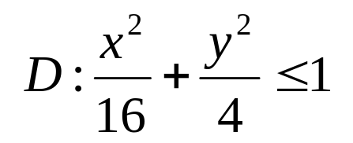
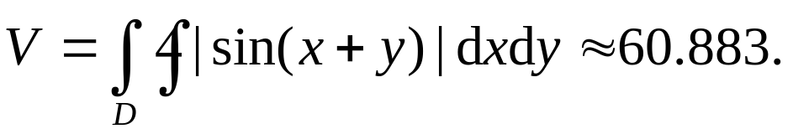
3. 二重积分的几何意义
(1) 若 f (x , y) ≥ 0，则二重积分的几何意义就是以
f (x , y) 为顶，以 D 为底的曲顶柱体的体积.
例如，
二重积分
z
其中
y
的值为如图所示的曲顶柱
的体积，即
x

Slide 20
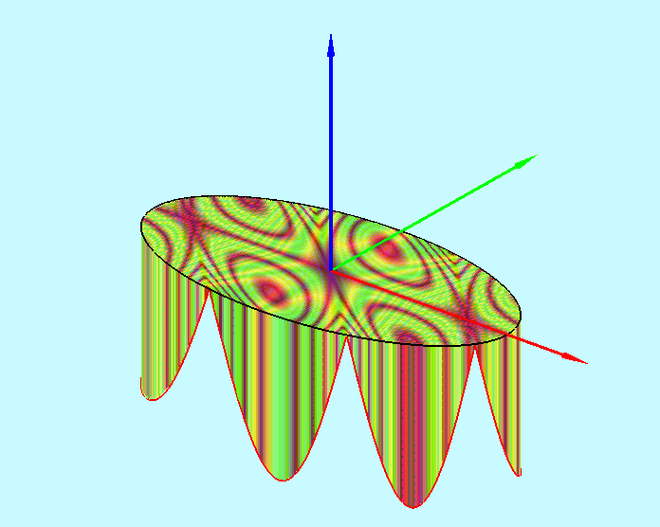
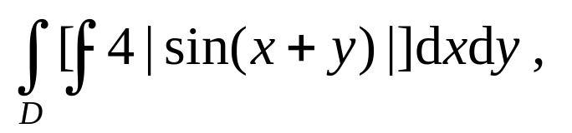
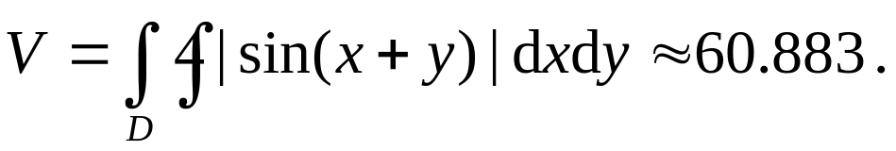
3. 二重积分的几何意义
(2) 若 f (x , y) ≤ 0，则二重积分的几何意义就是以
f (x , y) 为顶，以 D 为底且在xOy面下方的曲顶柱体体积
的负值.
例如，二重积分
z
其中
y
的值为如图所示的曲顶柱
x
的体积的负值，即

Slide 21
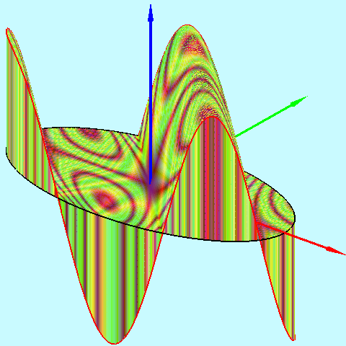
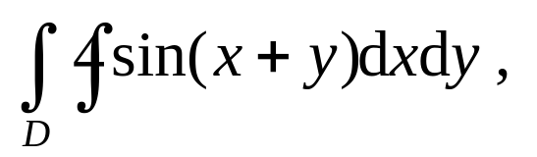
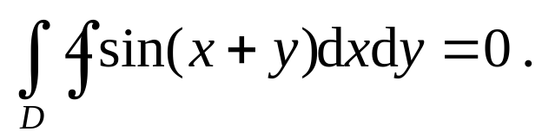
3. 二重积分的几何意义
(3) 若 f (x , y) 在 D 的若干部分区域为正，而在其他
区域为负，那么二重积分等于上方体积减下方体积．
z
例如，二重积分
其中
y
的值等于如图所示的上方两个曲
顶柱体的体积之和减去下方两个
x
曲顶柱体的体积之和.
由图猜测

Slide 22




例1 利用二重积分的几何意义计算下列二重积分．
z
z
x
y
x
y

Slide 23

三、二重积分的性质
性质 1 (对被积函数的可加性) 设 α、β 为常数，则
性质 2 (对积分区域的可加性) 如果闭区域 D 被有
有限条曲线分为有限个区域，
则在 D 上的二重积分等
于在各部分区域上的二重积分的和.
如 D = D₁ + D₂ 则

Slide 24



性质 3 如果在D上，f (x, y) = 1，σ 为 D 的面积, 则
性质 4 如果在D上，f (x, y) ≤ g (x, y) ，则
特殊地，由于
又有

Slide 25


性质 5 设 M、m 分别是 f (x, y) 在有界闭区域D上
的最大值和最小值，
σ 为 D 的面积，则有
性质 6 (二重积分的中值定理) 设函数 f (x, y) 在闭区
域 D 上连续，
σ 为 D 的面积，
则在 D 上至少存在一点
(ξ , η)，使得

Slide 26


性质6的几何意义是：
以 D 为底，以 z = f (x , y) 为
顶的曲顶柱体的体积，
等于以 D 为底以z = f (ξ , η) 为高
的平顶柱体的体积．
z
z
x
x

Slide 27



例2 比较下列积分的大小:
其中
例3 利用二重积分的性质估计积分的值：

